Slide 1
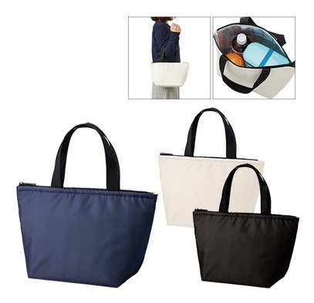
【提案書】
保冷ベーシックトート（S）
特徴
リサイクル回収されたペットボトルを素材に作られた環境に優しいエコバッグです。くるくる丸めて付属のゴムバンドで留めるとコンパクトかつオシャレに持ち運べ、保冷機能もあるバッグです。
納期
納期スペース
仕様
素 材：ポリエステル 他
サイズ：本体/約330×200×130mm・持ち手/約25×350mm
容 量：約5L
付属品：取説付
備 考：ネイビー・ブラック・アイボリー
お見積
お見積りスペース

